Slide 1




Slide 2

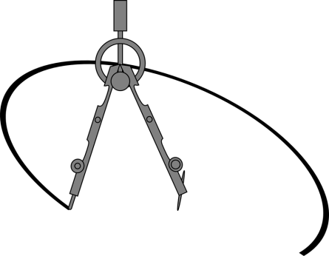

Desenho e ilustração
EJA – Ensino Fundamental
4º Termo
PROFESSORAS
FERNANDA BORGES
ANTONIA VIEIRA
MÔNICA CARDOSO PEREIRA
Imagens © Pixabay

Slide 3
Desenho
É uma forma de registro que pode ser criado com vários materiais e técnicas.
Podemos usá-lo para nos comunicarmos com o mundo, fazer algum projeto ou contar uma história.
Faz parte das habilidades de artes visuais e nos ajuda a expressar ideias, sentimentos e pensamentos.

Slide 4
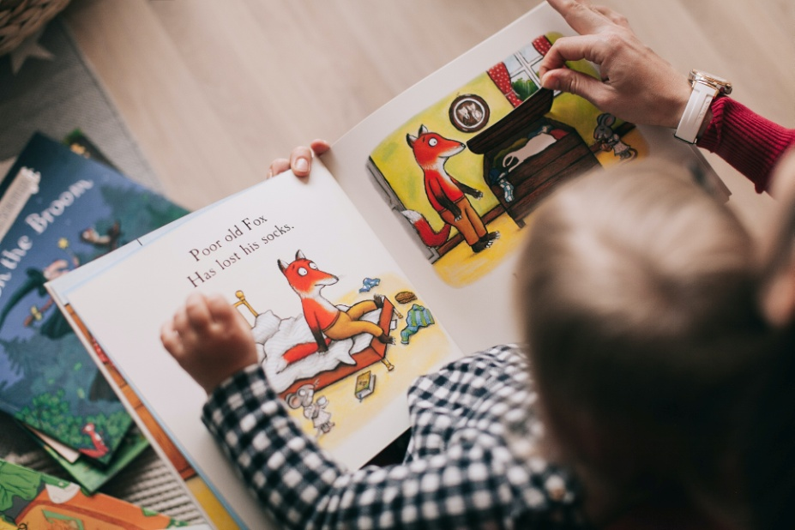
Ilustração
Transforma ideias do texto e do subtexto, auxiliando na leitura e na percepção da ideia geral do livro ou da charge.
Faz valer a máxima:
"uma imagem vale mais do que mil palavras.”
A ideia é ajudar ainda mais na
interpretação da mensagem
escrita.
https://www.pexels.com/pt-br/foto/crianca-filho-leitura-lendo-1741230/

Slide 5
Ilustração
Textos ilustrados não são novidades, já foram feitos por muitos povos antigos; os egípcios, por exemplo, usavam os Hieróglifos para registra em papiros seus textos.
Na idade média, os monges católicos faziam seus livros usando a Iluminura, que são pinturas com muitos detalhes, decorativas usadas geralmente nas letras iniciais do texto e às vezes ao redor da página, criando verdadeiras obras de arte.

Slide 6
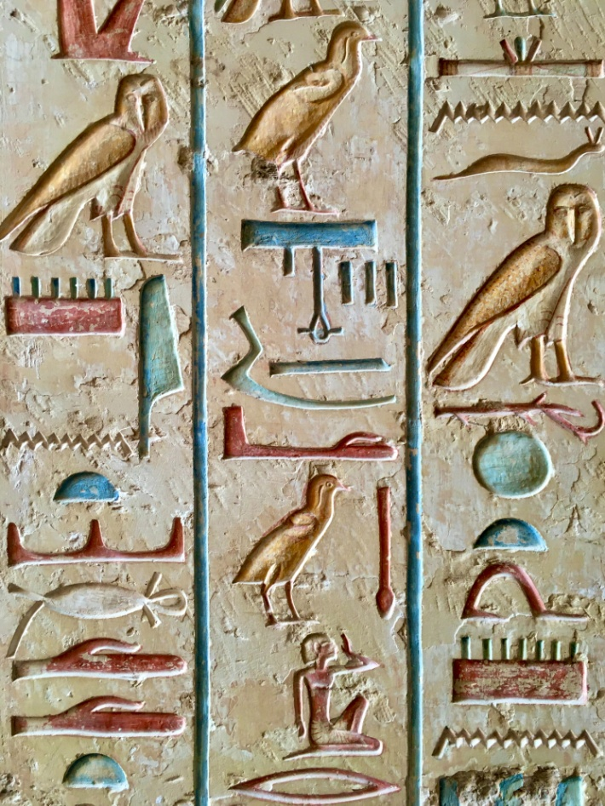
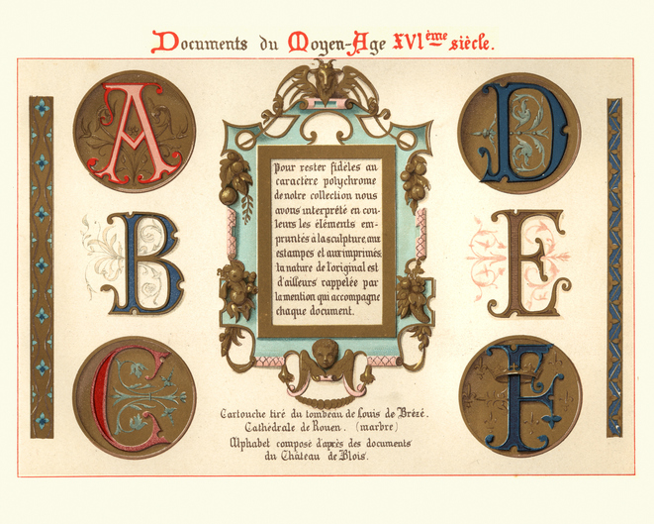
Ilustração
© GettyImages
Lady Escabia. https://www.pexels.com/pt-br/foto/arte-parede-muro-vintage-3199399

Slide 7
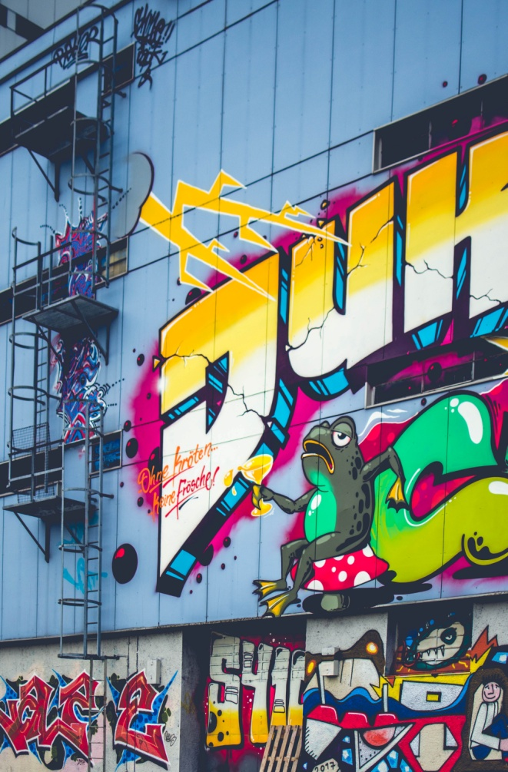
Grafite
Também tem sua ilustrações, que são autorais e criativas, feitas geralmente em espaços públicos, e é um tipo de ilustração.
É uma forma que alguns artistas usam para manifestar sua arte pessoal. Deixando suas marcas nas paredes, reúne muitas técnicas de escrita e desenhos.
https://www.pexels.com/pt-br/foto/abstrair-abstrato-ao-ar-livre-arquitetura-955798/

Slide 8
Profissão: Ilustrador
É uma profissão que produz a identidade visual de marcas, cenários, elementos gráficos, livros e revistas, materiais para aula a distancia, animações, entre outras atividades que envolvem ilustração e desenhos. Oferece seus trabalhos para empresas ou atua como prestador de serviços autônomos.
Com o desenvolvimento das tecnologias digitais, os ilustradores precisaram conhecer softwares de ilustração e edição de imagens, ferramentas de edição de vídeo e fotos.
Para ser um bom profissional, o ideal é que domine também a pintura digital, tenha noções de luz e sombra, observe perspectiva, faça composição de cena e anatomia para criar personagens.

Slide 9
Future Trends
According to some experts, the future job market will be radically affected by the ascension of new Information and Communications Technologies (ICT). The trends include artificial intelligence (AI), robotics, education, an aging population, politics, and the environment.

Slide 10
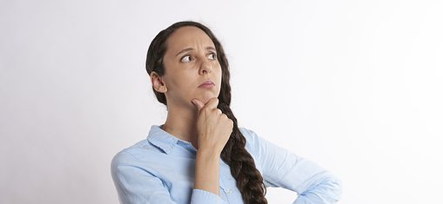
What are the professions of the future?
© Pixabay

Slide 11
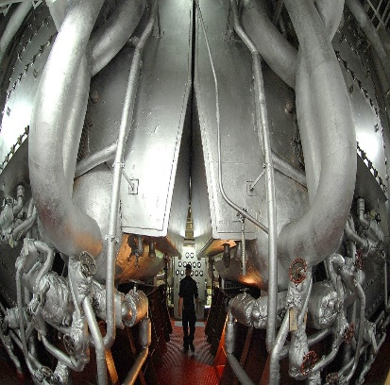
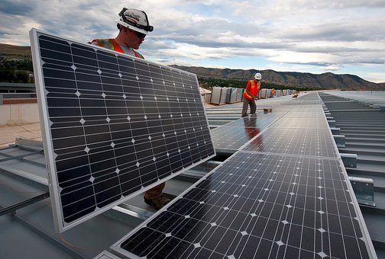
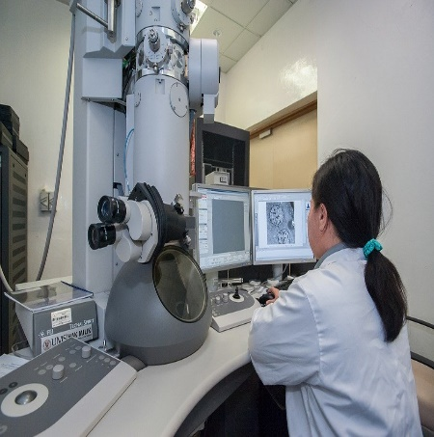
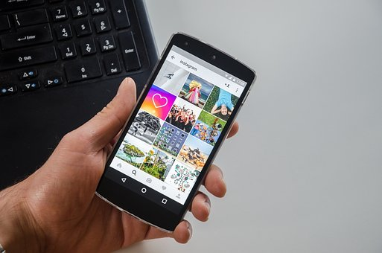
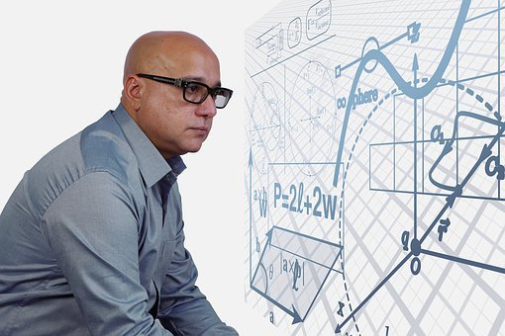

Future professions
Engineer of shipbuildins
Engineer in renewable energy
Biotechnologists
Mobile web developers
Mathematics
Gerontologists
Imagens © Pixabay

Slide 12

In your opinion, can illustrator be a profession of the future?

Slide 13
O ilustrador também produz textos?
Um ilustrador também exerce sua criatividade com as palavras.
Além de ser habilidoso na prática do desenho, muitas vezes une elementos verbais às suas produções artísticas para provocar, instigar, fazer-nos refletir sobre assuntos variados.

Slide 14
Você já ouviu falar sobre estes
gêneros textuais?
Charge;
Tirinha;
Cartum;
Meme;
Outdoor;
Banner;
Folheto;
Anúncio publicitário.
Todos
podem ser produzidos por um ilustrador!

Slide 15
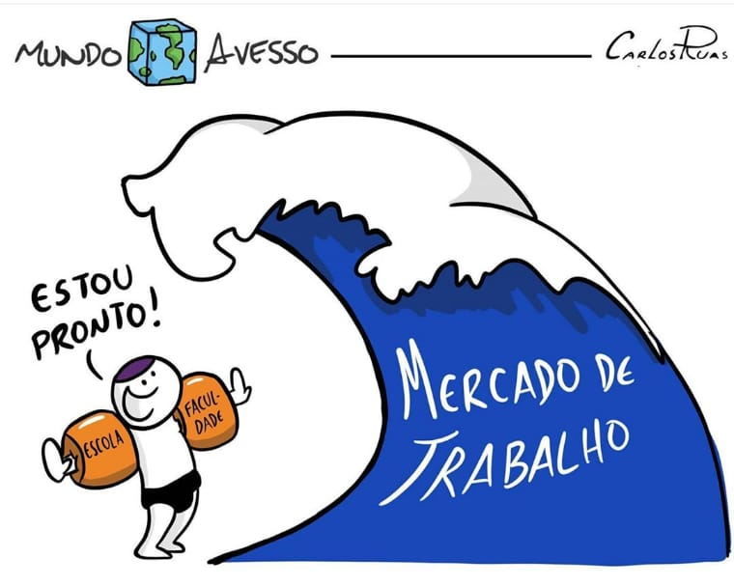
Vamos interpretar um texto feito
por um ilustrador?
Note que reúne elementos verbais e não verbais

Slide 16
Responda no chat
A personagem do cartum está realmente preparada para mergulhar naquele mar?
Baseado na resposta anterior, qual dos recursos expressivos da linguagem a seguir o ilustrador desenvolveu no cartum?
HUMOR ou IRONIA?

